Slide 1
NGHIÊN CỨU CÁC PHƯƠNG PHÁP BIỂU DIỄN VĂN BẢN
VÀ
ỨNG DỤNG TRONG BÀI TOÁN SO KHỚP NGỮ NGHĨA
Sinh viên thực hiện: | Đặng Đức Trung
Mã sinh viên: | 15150419
Giáo viên hướng dẫn: | Thiếu tá, GV, ThS. Vi Bảo Ngọc

Slide 2
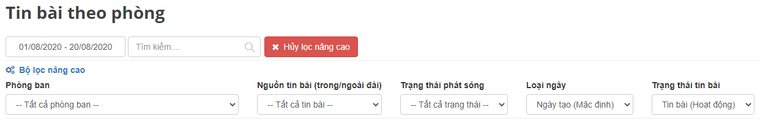
Đặt vấn đề
Tìm kiếm là một trong các tác vụ hàng ngày của con người.
Máy tính hỗ trợ con người lưu trữ, tìm kiếm, thống kê dữ liệu.
Hầu hết các tác vụ tìm kiếm hoạt động dựa trên logic được xây dựng dựa trên các giá trị cụ thể được cung cấp.
Cần xây dựng một hệ thống có khả năng tìm kiếm theo ngữ nghĩa.

Slide 3
Các phương pháp biểu diễn văn bản
Các phương pháp sử dụng tần suất xuất hiện của từ biến đổi từ thành các số thực (TF-IDF). Tuy nhiên, các số thực này không thể hiện được ý nghĩa của từ.
Tập trung vào các phương pháp sử dụng học máy xây dựng các biểu diễn từ/văn bản trong không gian vector có khả năng thể hiện mối tương quan ngữ nghĩa.
Để thực hiện huấn luyện, dữ liệu được sử dụng cần phải thông qua các bước tiền xử lý.

Slide 4
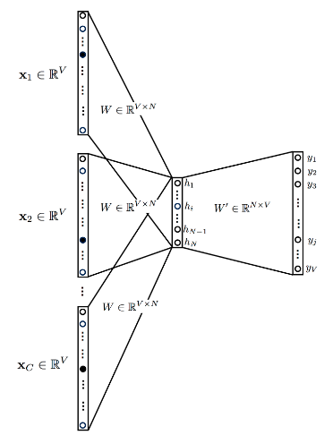
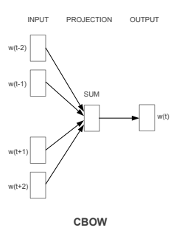
Mô hình biểu diễn từ CBOW
Tối ưu xác suất từ được dự đoán thông qua các từ xung quanh nó.
Sử dụng “subsampling” để giảm ảnh hưởng của các từ có tấn suất xuất hiện lớn.
Sử dụng “negative sampling” để tối ưu cập nhật trọng số.
Các hàng của ma trận trọng số lớp hidden tương ứng với các biểu diễn vector từ.

Slide 5
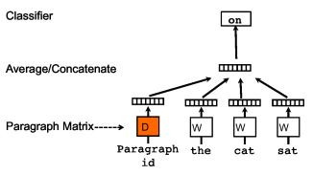
Mô hình biểu diễn văn bản PV-DM
Cải tiến từ mô hình CBOW.
Đầu vào có thêm một ma trận chứa các biểu diễn văn bản.
Khi hoàn thành cập nhật trọng số, ta thu được biểu diễn văn bản và từ.
Để biến đổi các văn bản nằm ngoài dữ liệu huấn luyện, ta giữ nguyên trọng số lớp output và thực hiện cập nhật trọng số cho văn bản mới.

Slide 6
Mô hình biểu diễn văn bản SIF
Sử dụng một mô hình biểu diễn từ được huấn luyện sẵn (CBOW).
Các vector biểu diễn từ được điều chỉnh bằng cách nhân với một trọng số. Trọng số này được tính sử dụng tần suất xuất hiện của từ.
Sử dụng thuật toán SVD để tìm ra PC1.
PC1 được coi là vector gây ra ảnh hưởng chung (dominate) tới các biểu diễn từ và cần được loại bỏ.
Các vector văn bản sẽ là trung bình cộng của vector từ đã được điều chỉnh và trừ đi PC1.

Slide 7
Mô hình ngôn ngữ tiếng Việt PhoBERT
Là mô hình ngôn ngữ dành riêng cho tiếng Việt được phát triển bởi VinAI ứng dụng mô hình huấn luyện RoBERTa (Robustly Optimized BERT pretraining Approach).
Được huấn luyện sử dụng 20GB dữ liệu (1GB Wikipedia tiếng Việt và ~19GB dữ liệu tin tức).
Được coi là mô hình ngôn ngữ tiếng Việt state-of-the-art cho POS tagging, dependency parsing, NER và NLI.

Slide 8
Ứng dụng trong bài toán so khớp ngữ nghĩa
So khớp ngữ nghĩa (semantic matching) là việc tìm kiếm các thông tin có liên quan về mặt ngữ nghĩa với truy vấn.
Vì vậy, cần có một đại lượng để đo lường mức độ tương đồng ngữ nghĩa.
Khi văn bản được biểu diễn dưới dạng vector, ta có thể sử dụng các phép đo như: độ tương đồng cosine, khoảng cách Euclidean và TS-SS.
Phép đo được lựa chọn là độ tương đồng cosine.

Slide 9
Kết quả thí nghiệm
Các mô hình trên được xây dựng sử dụng bộ ngữ liệu tiêu đề tin tức của Vương Quốc Bình.
Các mô hình được đánh giá sử dụng bộ dữ liệu vnPara với 3083 cặp câu kèm theo nhãn đồng nghĩa (1) và không đồng nghĩa (0).
Các mô hình được huấn luyện trên máy tính cá nhân với vi xử lý có tốc độ 3.4GHz với 6 nhân và 12 luồng.
Riêng mô hình PhoBERT được fine-tuned sử dụng Google Colab.

Slide 10
Kết quả thí nghiệm (F1/Acc)
 | PV-DM | SIF base | SIF pretrain | SIF fine-tune
d=100, epochs=10, threshold=0.7 | 0.77/0.73 | 0.79/0.66 | 0.68/0.90 | 0.68/0.90
d=100, epochs=10, threshold=0.6 | 0.83/0.68 | 0.83/0.63 | 0.73/0.83 | 0.73/0.84
d=300, epochs=10, threshold=0.7 | 0.79/0.70 | 0.80/0.64 | 0.65/0.91 | 0.65/0.92
d=300, epochs=10, threshold=0.6 | 0.85/0.65 | 0.84/0.63 | 0.70/0.88 | 0.70/0.88
PhoBERT_{BASE} | 0.67/0.79
PhoBERT_{BASE} fine-tuned | 0.67/0.79

Slide 11
Xây dựng hệ thống hỗ trợ tìm kiếm theo ngữ nghĩa
Xây dựng theo hướng kiến trúc microservice. Các chức năng của hệ thống sẽ được gọi thông qua các REST API.
Xây dựng hệ thống với các chức năng: biến đổi biểu diễn văn bản; lưu trữ biểu diễn; tìm kiếm văn bản theo mức tương đồng ngữ nghĩa sử dụng độ tương đồng cosine; đồng bộ dữ liệu với hệ thống có sẵn.
Sử dụng search engine Elasticsearch làm kho lưu trữ và hỗ trợ tìm kiếm biểu diễn.

Slide 12
Kết luận
Các mô hình biểu diễn sử dụng học máy có khả năng thể hiện mối tương quan ngữ nghĩa trong không gian vector.
Để tìm kiếm các văn bản tương đồng ngữ nghĩa, ta đánh giá độ tương đồng giữa hai vector biểu diễn tương ứng.
Các mô hình phức tạp chưa chắc đã cho kết quả tốt hơn.
Cần cân nhắc khi lựa chọn mô hình biểu diễn văn bản để ứng dụng trong các bài toán và triển khai.

